Slide 1
Estrutura de Dados Luciene Cristina
Algoritmo de Ordenação:
BucketSort

Slide 2
O que é?
O Bucket sort, ou também chamado de Bin sort, é um algoritmo de ordenação que funciona dividindo um vetor em um número finito de recipientes. Cada recipiente é então ordenado individualmente, seja usando um algoritmo de ordenação diferente, ou mesmo usando o algoritmo Bucket Sort recursivamente.

Slide 3
Seu Funcionamento:
Bucket sort funciona do seguinte modo:
Inicialize um vetor de "baldes", inicialmente vazios.
Tendo como fonte um vetor original, inclui-se cada elemento em um balde referente ao grupo pertencente a ele.
Ordene todos os baldes não vazios.
Coloque os elementos dos baldes que não estão vazios no vetor original.

Slide 4
Análise de Complexidade
Complexidade de Tempo
O(n²)
A complexidade de tempo é normalmente estimada através da contagem do número de operações elementares realizadas pelo algoritmo, em que uma operação elementar leva uma quantidade de tempo fixo para executar. Assim, a quantidade de tempo necessário e o número de operações elementares realizadas pelo algoritmo diferem no máximo por um fator constante.
Complexidade de espaço
O(n)
A Complexidade de Espaço é a medida em função da quantidade de memória auxiliar e total necessária para a execução do algoritmo.
Resumo, o Bucket Sort apresenta problemas quanto as complexidades acima e é :
Bom quando o número de chaves é pequeno e há em média poucos elementos por balde.
E sua estabilidade depende do algoritmo de ordenação utilizado para ordenar os baldes.

Slide 5
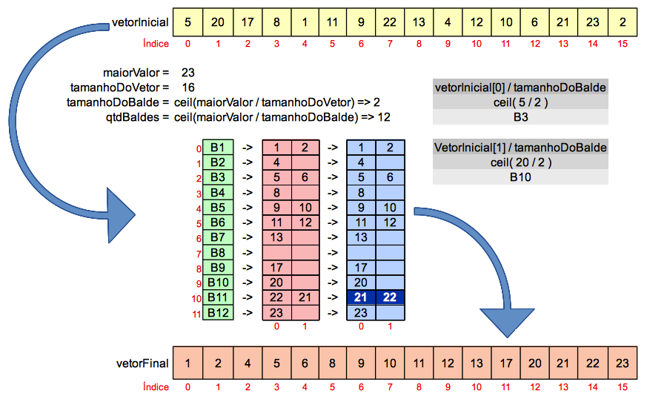
Fluxo do programa

Slide 6

Vamos para o código!

Slide 7
Referências Bibliográficas
Wikipedia.og, Bucket Sort. Disponível em:
https://pt.wikipedia.org/wiki/Bucket_sort
Geeks for geeks, Bucket Sort. Disponível em:
http://www.geeksforgeeks.org/bucket-sort-2/
Sheila Almeida, Analise de algoritmos. Disponível em:
http://sheilaalmeida.pro.br/dl/1-4-LMDM_MDA_fea2b_
Dr.Osvaldo Luiz, Complexidade de Algoritmos .Disponível em:
http://www.faccamp.br/osvaldo/SequenciasConjuntos.pdf
Siang Wun Song, Complexidade de Algoritmos.Disponível em:
https://www.ime.usp.br/~song/mac5710/slides/01complex.pdf
Dupla:
Valdecir da Silva Pereira
Iago Fonseca de Santana

Slide 8
MUITO OBRIGADO!

Slide 9
Exemplo ilustativo funcionamento
Imagine o seguinte vetor de 14 posições abaixo:
0 1 2 3 4 5 6 7 8 9 10 11 12 13
Utilizando o bucket sort teriamos a organização destes valores em “Baldes”
Primeiramente, para se descobrir quantos baldes haverão, deve-se pegar o maior elemento do vetor, no caso 22 e dividi-lo por 2. Teremos então 11 baldes.
Para descobrir o tamanho que cada balde comporta, ou seja, quantos elementos cabem em um mesmo balde, basta pegar o maior elemento, no caso 22 e dividir
pelo tamanho do vetor, ou seja 14. Após a divisão, e arredondamento (se necessário) temos 2.
5 20 17 8 1 11 9 22 13 4 12 10 6 21

Slide 10
Após a operação, temos:
Tamanho do Vetor = 14
Quantidade de Baldes = 11 Baldes
Tamanho de cada Balde = 2
Por ultimo, para descobrir a posição correta do valor no Balde temos:
o valor a entrar, dividido pelo tamanho de cada balde.
peguemos o numero 5 do vetor anterior como exemplo:
Em qual balde ele estará?
Teremos 5 dividido por 2, arredondando(se necessário) 3 Ou seja, o valor 5
ficará no balde 3.
B3
5 20 17 8 1 11 9 22 13 4 12 10 6 21
5

